Slide 1
Ağustos Ayı

Slide 2
"KADIN SPORLARINDA YARATICI MARKALAR KAZANIYOR"

Slide 3
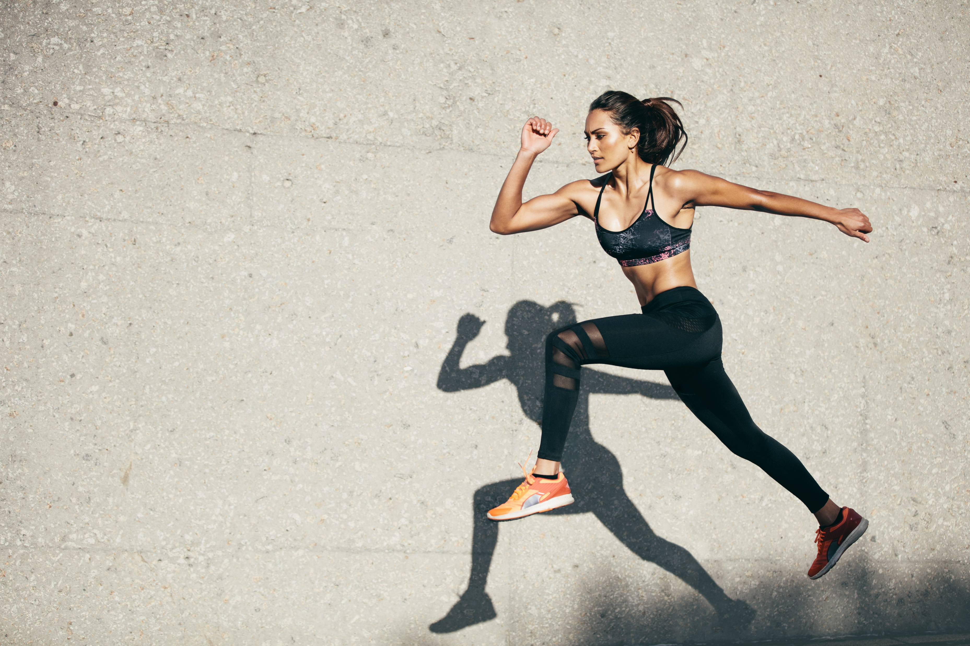
EYLÜL 2023
"KADIN SPORLARINDA YARATICI MARKALAR KAZANIYOR"
Kadın sporları genel sporlara göre %40 daha hızlı büyüyor. Ve izleyenler sadece kadınlar değil. CMI Media Group, tüm topluluklardaki hayranlar göz önüne alındığında, markalar için fırsatların açık olduğunu söylüyor
Günümüzün kadın sporcularının sportif becerileri dünya standartlarındadır - bu yeni bir şey değil - ancak markaların bu izleyicilerden gelen katıksız mutlulukla ilişkilendirilme fırsatları daha önce hiç görülmemişti. Bu nedenle markaların yaratıcı olması, özgün bir şeyler yapması ve benzersiz olması için çok fazla alan var.

Slide 4
EYLÜL 2023
"KADIN SPORLARINDA YARATICI MARKALAR KAZANIYOR"
«Momentum artıyor»
CMI Media Group'tan Melanie Lysaght, "Bu bir anda ortaya çıkan pan fenomeni değil" diyor. "Bu ivmeyi oluşturmak kadın sporcuların sevgi dolu emeğiyle oldu." Pandemi bir faktör oldu. "O dönemde insanlar hâlâ spor müsabakalarının heyecanını arzuluyorlardı" ve devam ediyor, "Dolayısıyla kısıtlamalar hafifletildiğinde bastırılmış büyük bir talep oluştu."
CMI Media Group'tan Amy Litt şunları ekliyor: "Kadın sporculara yönelik bu ilgi değişikliğinin 50 yılı aşkın bir süredir devam ettiğini unutmayalım. Kadınlar onlarca yıldır ana akım sporlarda görünür olmak için mücadele ediyor.”
*Pan: bütün

Slide 5
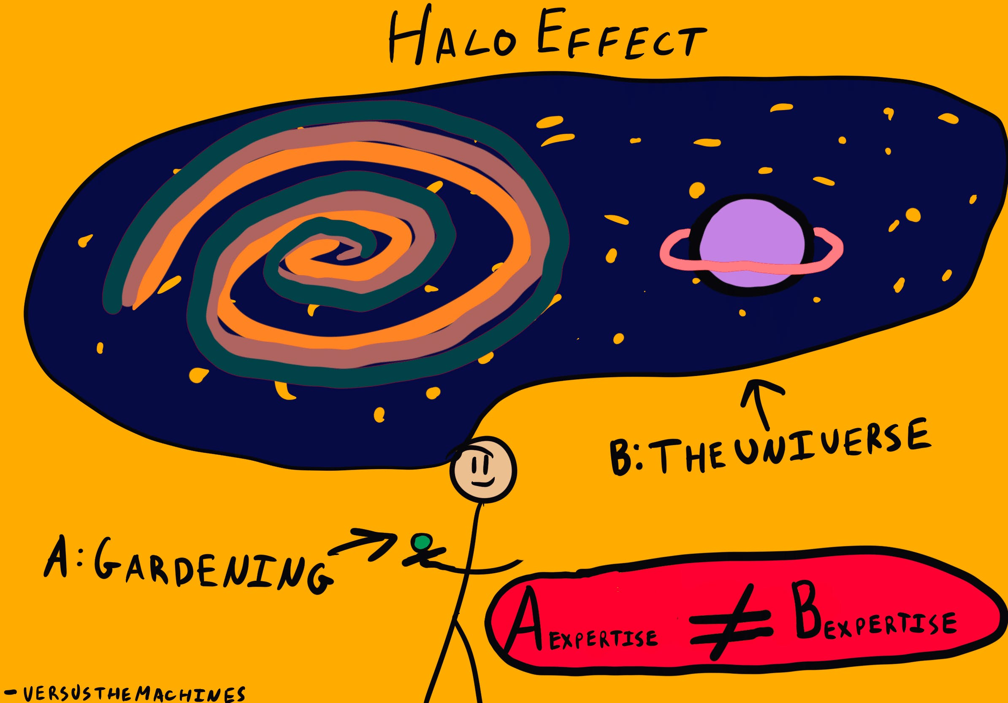
EYLÜL 2023
"KADIN SPORLARINDA YARATICI MARKALAR KAZANIYOR"
Halo Etkisi
Halo Etkisi; bir kişi, olay, ortam, kurum veya nesne hakkında sahip olunan olumlu ya da olumsuz bir izlenimin ilgili o öznenin tüm özelliklerine genellenmesi eğilimidir.
Peki markalar neden bu aksiyona katılmak istemiyor? Fubo'ya göre en hızlı büyüyen TV izleyicileri kadın sporlarından oluşuyor. Forbes, kadın sporlarını «Doğrusal izleyici kitlesinin çoğunun küçüldüğü bir dönemde en hızlı büyüyen TV izleyicisi» olarak nitelendirdi. Canlı spor etkinlikleri de yakın zamanda hız kesmeyecek.

Slide 6
WPP VE SPOTİFY TÜRÜNÜN İLK ÖRNEĞİ OLAN KÜRESEL ORTAKLIĞI DUYURDU
6

Slide 7
WPP VE SPOTİFY TÜRÜNÜN İLK ÖRNEĞİ OLAN KÜRESEL ORTAKLIĞI DUYURDU
Spotify, WPP'nin ürün ve çözümlerine doğrudan entegre edilecek ilk ses platformu olacak.
WPP ve Spotify bugün, WPP'nin müşterilerine Spotify'ın yenilikçi reklam ürünlerine, birinci taraf istihbaratına ve ilgili kitlelere geniş ölçekte ulaşmanın yaratıcı yollarına erken erişim sunmasını sağlayacak yeni bir küresel stratejik ortaklığı duyurdu.

Slide 8
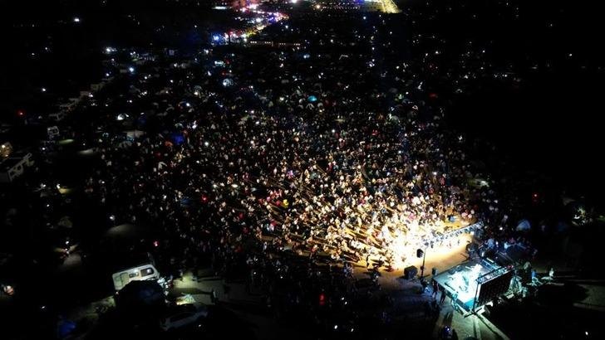
WPP VE SPOTİFY TÜRÜNÜN İLK ÖRNEĞİ OLAN KÜRESEL ORTAKLIĞI DUYURDU
Etkileyici Kitle: Spotify, görsel medya (+%24), diğer işitsel medya (+%27) ve sosyal medya (+%38) gibi diğer medya formatlarına kıyasla sürekli olarak daha yüksek düzeyde etkileşim sağlıyor ve Spotify'ın 2021 araştırmasındaki rakamlarda bir artış1 .
Artan Reklam Etkileşimi: Bu çalışmada dinleyicilerin, 2021 araştırmasına kıyasla WPP müşterilerinin reklamlarıyla daha fazla etkileşim kurduğunu ve dinleyiciler müzik veya podcast dinlemekten gerçek bir WPP istemcisinin sesine geçtiğinde reklam etkileşimi aktarımında %17'lik bir artış olduğunu tespit ettik. reklam.
Hem podcast hem de müzik ortamlarında güçlü katılım: Araştırma, müzik (+%29) ya da podcast (+%36) dinliyor olmalarından bağımsız olarak dinleyicilerde reklam etkileşiminin yüksek kaldığını gösterdi.

Slide 9
TEMMUZ AYININ REKLAM YERLEŞİMİ: BARBİE

Slide 10
EYLÜL 2023
TEMMUZ AYININ REKLAM YERLEŞİMİ: BARBİE
EssenceMediacom – Barbie
Temmuz ayının Mediaweek Ayın Reklam Yerleştirme ödülünü kazanan EssenceMediacom oldu. Ajanstan: “Barbie yılın en çok beklenen filmlerinden biri. Kahramanımız nihayet gerçek dünyaya geçtiğinde, görevimiz açıktı: Barbie'yi dünyamıza getirin ve kasabayı pembeye boyayın! Bunu yapmanın, Barbie'nin neşeli deneyimlerini kutlayan bu olağanüstü duvar resmiyle filmdeki Rüya Evi'ni alıp doğrudan Brisbane sokaklarına yerleştirmekten daha iyi bir yol var mı? Gece gündüz!

Slide 11
EYLÜL 2023
TEMMUZ AYININ REKLAM YERLEŞİMİ: BARBİE
EssenceMediacom Avustralya ayrıca Sidney'in Bondi Kavşağı'nda bir otobüs durağı ve Town Hall istasyonunda birbirini izleyen JCDecaux Cross Track panelleri, ulusal Transit Megasides, Digital Large dahil olmak üzere özenle seçilmiş ilgi çekici ve etkili formatlar seçimiyle ev dışı medya şirketi JCDecaux Avustralya ile işbirliği yaptı. Format ve Akıllı Çerçeveler ile kampanya, eğlence ve eğlence dolu bir gösteri yaratacak şekilde ayarlandı.

Slide 12
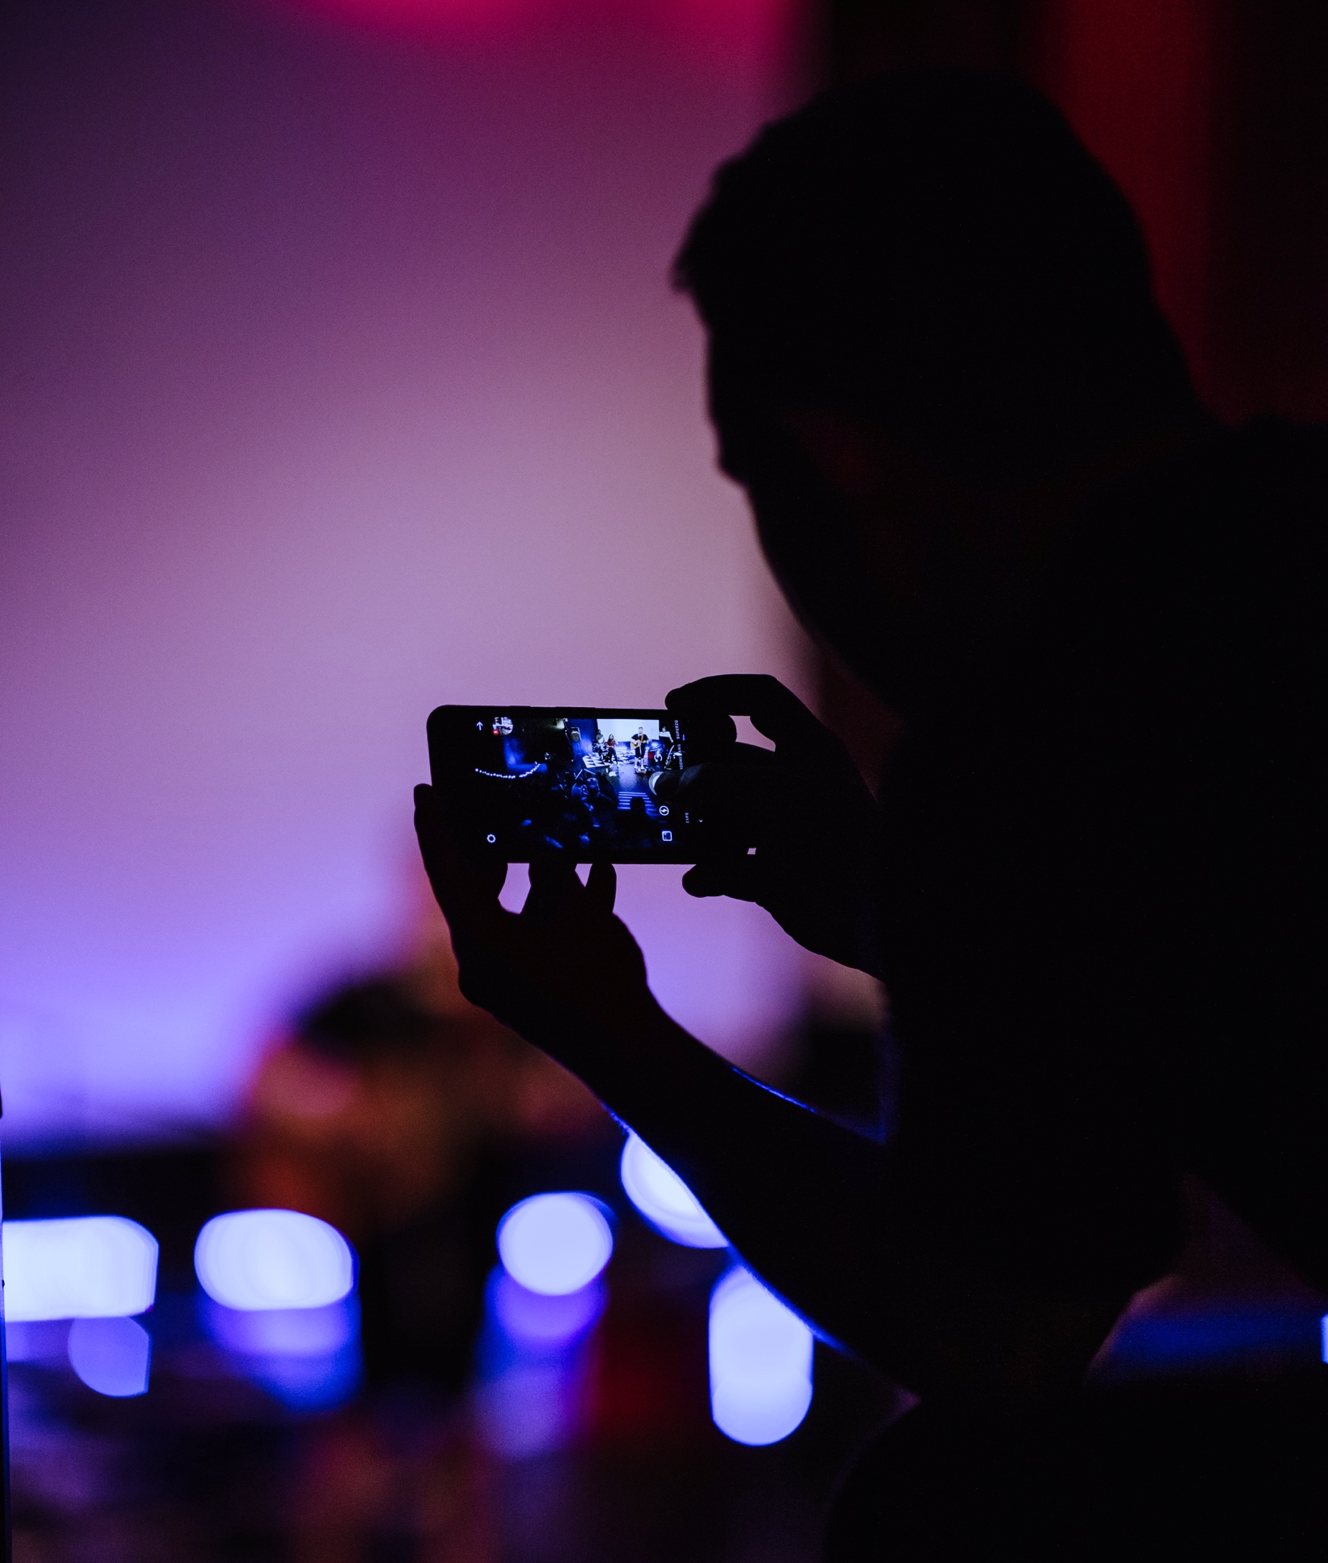
WAVEMAKER PAKİSTAN, L'ORÉAL PAKİSTAN HESABINI GÜVENCE ALTINA ALARAK DİJİTAL DÖNÜŞÜMÜ HIZLANDIRIYOR
GroupM Nexus Choreograph GroupM Investment GroupM Motion Entertainment

Slide 13
EYLÜL 2023
EYLÜL 2023
WAVEMAKER PAKİSTAN, L'ORÉAL PAKİSTAN HESABINI GÜVENCE ALTINA ALARAK DİJİTAL DÖNÜŞÜMÜ HIZLANDIRIYOR
GroupM ajansı olan Wavemaker Pakistan, L'Oréal Pakistan hesabını güvence altına alarak önemli bir dönüm noktasını kutladı.
Dijital çözümlerdeki uzmanlığıyla bu ortaklık, Pakistan'ın medya ve dijital ortamında devrim yaratmaya hazırlanıyor.
L'Oréal Pakistan'ın güvenilir ortağı olarak Wavemaker Pakistan'ı seçmesi, ajansın veri, e-ticaret ve planlamaya yönelik güçlü stratejiler ve yenilikçi yaklaşımlar sunma konusundaki olağanüstü geçmişinden kaynaklanmaktadır.

Slide 14
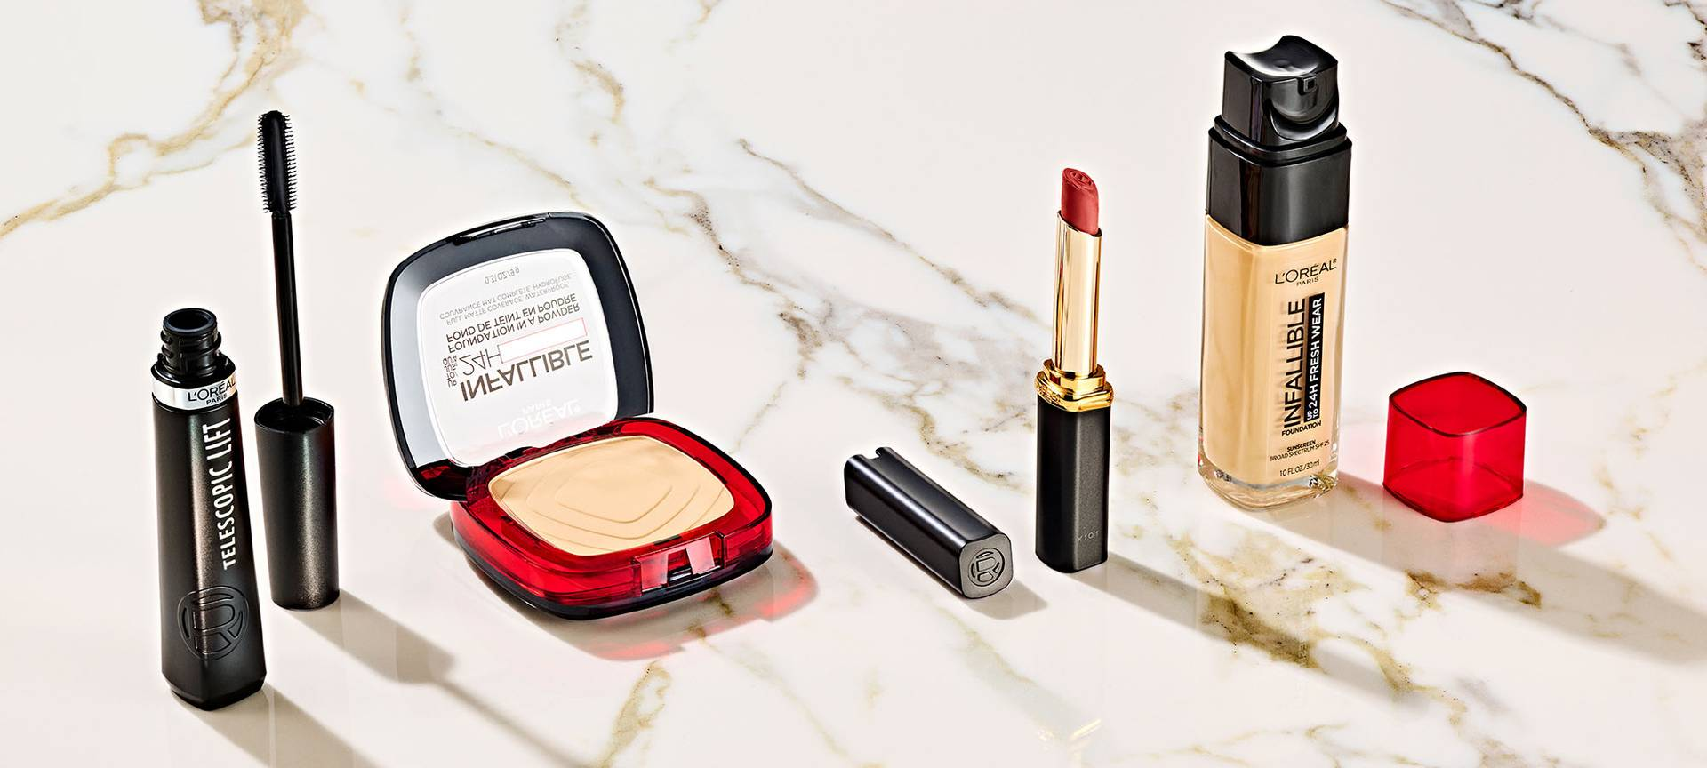
EYLÜL 2023
WAVEMAKER PAKİSTAN, L'ORÉAL PAKİSTAN HESABINI GÜVENCE ALTINA ALARAK DİJİTAL DÖNÜŞÜMÜ HIZLANDIRIYOR
Ajansın bölgesel gücü onları rakiplerinden ayırıyor. İçgörülerden ve analizlerden yararlanan Wavemaker, veri odaklı bir ajans olarak etkili kampanyalar yürütür ve marka etkisini en üst düzeye çıkarır. Çeşitli sektörlerdeki başarıları onları pazar lideri konumuna getiriyor.
Wavemaker Pakistan Genel Müdürü Zara Hussain heyecanını şöyle ifade etti: "L'Oréal Pakistan'ın da Wavemaker'ın sorumlu olduğu diğer pazarlara katılmasından büyük heyecan duyuyoruz."

Slide 15
WAVEMAKER PAKİSTAN, L'ORÉAL PAKİSTAN HESABINI GÜVENCE ALTINA ALARAK DİJİTAL DÖNÜŞÜMÜ HIZLANDIRIYOR
EYLÜL 2023
Red Bull, Nishat Linen, Unity Foods, Hush Puppies ve MCB'yi içeren etkileyici bir müşteri portföyüyle Wavemaker Pakistan, birden fazla sektörde özel çözümler sağlama yeteneğini sergiledi. Ürün ve hizmetleri, verilerin ve içgörülerin gücünden yararlanarak hızla gelişen tüketici dünyasında büyümeyi körüklüyor.
Veriye dayalı bir yaklaşım, yenilikçi stratejiler ve kanıtlanmış bir geçmiş performansla Wavemaker, dönüştürücü kampanyalar sunmaya ve markaları Pakistan pazarında ileriye taşımaya hazırlanıyor.

Slide 16
EYLÜL 2023
WAVEMAKER PAKİSTAN, L'ORÉAL PAKİSTAN HESABINI GÜVENCE ALTINA ALARAK DİJİTAL DÖNÜŞÜMÜ HIZLANDIRIYOR
Wavemaker Hakkında: Wavemaker, büyümenin her zaman daha iyi bir yolu olduğuna inanıyor. Medya, içerik ve teknoloji aracılığıyla tüketicinin karar verme sürecini ve deneyimlerini yeniden şekillendiriyorlar. Güçlü tüketici verilerine erişimi olan Wavemaker, pazarlamanın satışları artırmak için nasıl müdahale edebileceğini anlıyor.
88 pazardaki 7.560 profesyonelden oluşan ekipleri, önde gelen marka ve işletmelerin büyümesini sağlayacak bilgi, güven ve cesarete sahiptir. Wavemaker, WPP'nin küresel medya yatırım yönetimi şirketi GroupM'nin bir parçasıdır. Wavemakerglobal.com, Twitter ve LinkedIn'de daha fazlasını keşfedin.

Slide 17
TEŞEKKÜRLER

